Slide 1
ХРИСТОС ВАСКРСЕ

Slide 2
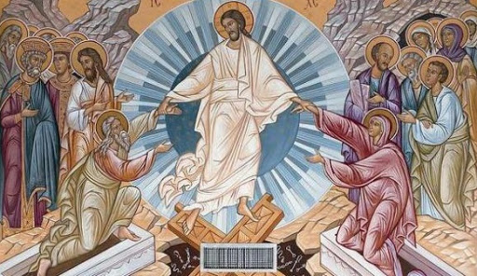
Христос устаје из мртвих
Анђео мироносицама објављује вијест о Христовом Васкрсењу
Петар и Јован трче до Христовог гроба да се увјере
Христос је васкрсао!
Апостоли без страха

Slide 3
На који начин се одређује празновање Васкрса?
Слави се послије прољећне равнодневнице
Након празновања јеврејске Пасхе
Послије пуног мјесеца
У прву недјељу након испуњених наведених услова

Slide 4
Зашто празнујемо недјељу?
Христос је васкрсао у недјељу
У Старом завјету – субота (сјећање на излазак Јевреја из Египатског ропства)
Васкрсење – недјеља (илазак из ропства гријеха, смрти и ђавола)

Slide 5
Домаћи задатак:
Одговорити на питања у уџбенику на страни 105!

